Slide 1
БЮДЖЕТ ДЛЯ ГРАЖДАН
по проекту бюджета
Окуловского муниципального района на 2017 год и на плановый период 2018 и 2019 годов
Комитет финансов Администрации Окуловского муниципального района 2016 год

Slide 2
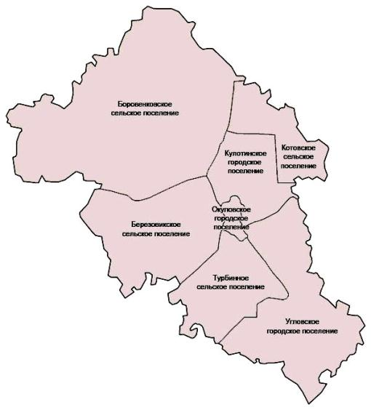
АДМИНИСТРАТИВНО-ТЕРРИТОРИАЛЬНОЕ ДЕЛЕНИЕ ОКУЛОВСКОГО МУНИЦИПАЛЬНОГО РАЙОНА
Численность постоянного населения (все население), человек |  | 22 476
в том числе: | Кулотинское городское поселение | 2937
 | Окуловское городское поселение | 11110
 | Угловское городское поселение | 3077
 | Березовикское сельское поселение | 629
 | Боровенковское сельское поселение | 2326
 | Котовское сельское поселение | 1920
 | Турбинное сельское поселение | 477

Slide 3

Итоговый рейтинг муниципальных районов и городского округа по основным показателям социально-экономического развития за 2015 год
Муниципальный район, городской округ | Место | Муниципальный район, городской округ | Место
Великий Новгород | 1 | Батецкий | 12
Крестецкий | 2 | Шимский | 13
Хвойнинский | 3 | Маловишерский | 14
Валдайский | 4 | Мошенской | 15
Новгородский | 5 | Маревский | 16
Чудовский | 6 | Демянский | 17
Старорусский | 7 | Окуловский | 18
Волотовский | 8 | Поддорский | 19
Боровичский | 9 | Парфинский | 20
Пестовский | 10 | Любытинский | 21
Солецкий | 11 | Холмский | 22

Slide 4

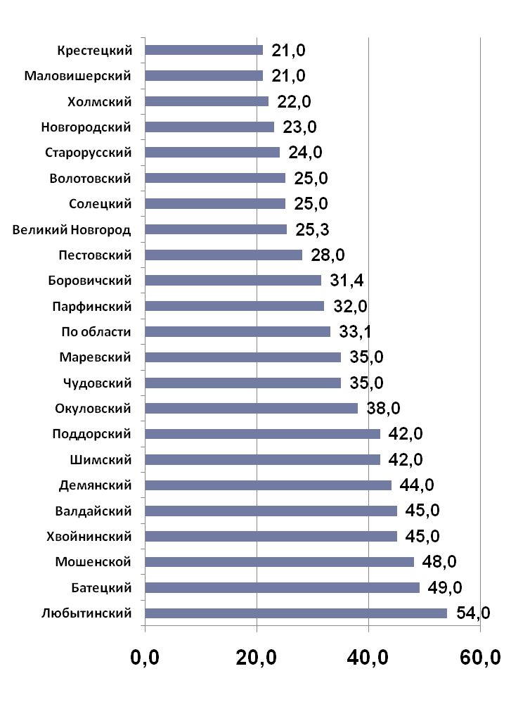
Удовлетворенность населения деятельностью органов местного самоуправления муниципального района (городского округа),%
По данным социологического опроса 2015
года удовлетворенность деятельностью органов
местного самоуправления в среднем по области
составила 33,1% от числа опрошенных, снижение
на 1,2 п.п. к 2014 году.
Лучшее значение показателя в Любытинском
муниципальном районе (54,0%), худшее – в
Крестецком и Маловишерском муниципальных
районах (по 21,0%).

Slide 5

Что такое «Бюджет для граждан»?
«Бюджет для граждан» познакомит Вас с положениями проекта основного финансового документа Окуловского муниципального района – решения Думы Окуловского муниципального района «О бюджете Окуловского муниципального района на 2017 год и на плановый период 2018 и 2019 годов.
Представленная информация предназначена для широкого круга пользователей и будет интересна и полезна как студентам, педагогам, молодым семьям, так и пенсионерам и другим категориям населения, так как бюджет Окуловского муниципального района затрагивает интересы каждого жителя Окуловского района.
Граждане — и как налогоплательщики, и как потребители общественных благ — должны быть уверены в том, что передаваемые ими в распоряжение государства средства используются прозрачно и эффективно, приносят конкретные результаты как для общества в целом, так и для каждой семьи, для каждого человека.
Мы постарались в доступной и понятной для граждан форме показать основные параметры бюджета Окуловского муниципального района.
Решение Думы Глава района
образование экономика
БЮДЖЕТ транспорт
финансы социальная политика культура
ЖКХ дороги

Slide 6
Что такое бюджет? Какие бывают бюджеты?
Со старонормандского bougette — это сумка, кошелёк
Бюджет -это план доходов и расходов на определенный период
КОНСОЛИДИРОВАННЫЙ БЮДЖЕТ ОКУЛОВСКОГО МУНИЦИПАЛЬНОГО РАЙОНА
БЮДЖЕТ ОКУЛОВСКОГО МУНИЦИПАЛЬНОГО РАЙОНА
БЮДЖЕТЫ ГОРОДСКИХ ПОСЕЛЕНИЙ:
ОКУЛОВСКОГО ГП
КУЛОТИНСКОГО ГП
УГЛОВСКОГО ГП
БЮДЖЕТЫ СЕЛЬСКИХ ПОСЕЛЕНИЙ:
БЕРЕЗОВИКСКОГО СП
БОРОВЕНКОВСКОГО СП
КОТОВСКОГО СП
ТУРБИННОГО СП

Slide 7
Бюджетная система Российской Федерации
Бюджетная система Российской Федерации
Консолидированный бюджет Российской Федерации
Бюджеты государственных внебюджетных фондов
=
+
Федеральный бюджет
Консолидированные бюджеты субъектов Российской Федерации
Государственные внебюджетные фонды Российской Федерации
Территориальные фонды обязательного медицинского страхования
Бюджеты субъектов Российской Федерации
Консолидированные бюджеты муниципальных районов
Бюджеты городских округов
Бюджеты районов
Бюджеты поселений

Slide 8
Составление проекта бюджета
муниципального района основано на:
1
2
3
4
прогнозе социально-экономического развития Окуловского муниципаль-ного района
основных направлениях бюджетной и налоговой политики
показателях формирова - ния межбюджет -ных отношений
муниципаль -ных программах Окуловского муниципаль -ного района

Slide 9
Бюджетный процесс - ежегодное формирование и исполнение бюджета
Составление проекта бюджета (органы исполнительной власти, финансовые органы) | подготовка экономического обоснования доходов и расходов бюджета
Рассмотрение проекта бюджета (законодательные, представительные органы власти, публичные слушания)
Утверждение бюджета (законодательные, представительные органы власти) | принятие решения о бюджете на очередной финансовый год и плановый период
Исполнение бюджета (органы исполнительной власти; местная администрация, финансовые органы) | получение доходов бюджета и распределение бюджетных средств в соответствии с решением о бюджете
Формирование отчета об исполнении бюджета (органы исполнительной власти; местная администрация, финансовые органы)
Утверждение отчета об исполнении бюджета (законодательные, представительные органы власти) | принятие решения об исполнении бюджета за отчетный финансовый год

Slide 10
Доходы бюджета - это безвозмездные и безвозвратные поступления денежных средств в бюджет
ДОХОДЫ БЮДЖЕТА
Налоговые доходы
Неналоговые доходы
Безвозмездные поступления
Поступления от уплаты налогов, установленных Налоговым кодексом Российской Федерации,
например:
→ налог на доходы физических лиц;
→ акцизы;
→ налоги на совокупный доход;
→ госпошлина;
→ другие налоги.
Поступления от уплаты других пошлин и сборов, установленных законодательством, а также штрафов за нарушение законодательства,
например:
→ платежи за
пользование
природными
ресурсами;
→ штрафные санкции;
→ другие.
Поступления от других бюджетов бюджетной системы (межбюджетные трансферты), организаций, граждан (кроме налоговых и неналоговых доходов)

Slide 11
Налог - обязательный, индивидуально безвозмездный платеж, взимаемый с организаций
и физических лиц в форме отчуждения принадлежащих им на праве собственности, хозяйственного ведения или оперативного управления денежных средств в целях финансового обеспечения деятельности государства и (или) муниципальных образований
ВИДЫ НАЛОГОВ
ФЕДЕРАЛЬНЫЕ
РЕГИОНАЛЬНЫЕ
МЕСТНЫЕ
УСТАНОВЛЕНЫ НАЛОГОВЫМ КОДЕКСОМ РОССИЙСКОЙ ФЕДЕРАЦИИ
и обязательны к уплате на всей территории Российской Федерации,
например:
✓Налог на прибыль организаций;
✓Налог на доходы физических лиц;
✓Акцизы.
и законами субъектов Российской Федерации и
обязательны к уплате на
соответствующих территориях субъектов РФ,
например:
✓Налог на имущество
организаций;
✓Транспортный налог.
и нормативными актами
представительных органов муниципальных
образований и обязательны к уплате на территориях
соответствующих
муниципальных
образований,
например:
✓Земельный налог;
✓Налог на имущество
физических лиц.

Slide 12
Нормативы зачисления налогов по уровням бюджета на территории Окуловского района
Налоги и сборы, установленные законодательством |  | Бюджет муниципального района |  | Бюджеты городских поселений | Бюджеты сельских поселений
 |  | с территорий городских поселений | с территорий сельских поселений
Ф Е Д Е Р А Л Ь НЫ Е | Налог на доходы физических лиц | 27% | 35% | 10% | 2%
 | Акцизы | 0,3609 |  | 0,0559-0,2023 | 0,0244-0,1273
 | Государственная пошлина | 100% |  | - | -
 | Единый налог на вмененный доход | 100% |  | - | -
 | Единый сельскохозяйственный налог | 50% | 70% | 50% | 30%
М Е С Т Н Ы Е | Налог на имущество физических лиц | - | - | 100% | 100%
 | Земельный налог | - | - | 100% | 100%

Slide 13

Доходы, формирующие муниципальный дорожный фонд
Акцизы на автомобильный бензин, прямогонный бензин, дизельное топливо, моторные масла для дизельных и (или) карбюраторных (инжекторных) двигателей, производимые на территории Российской Федерации, подлежащих зачислению в бюджет района
Иные поступления, не противоречащих законодательству Российской Федерации и Новгородской области
Субсидии из бюджетов бюджетной системы РФ на финансовое обеспечение дорожной деятельности в отношении автомобильных дорог общего пользования местного значения и для предоставления субсидий бюджетам поселений, а также на капитальный ремонт и ремонт дворовых территорий многоквартирных домов, проездов к дворовым территориям многоквартирных домов
статья 2
Положения о муниципальном дорожном фонде Окуловского муниципального района
решение Думы
№269 от 27.11.2013
Безвозмездные поступлений от физических и юридических лиц на финансовое обеспечение дорожной деятельности, в том числе добровольных пожертвований, в отношении автомобильных дорог общего пользования местного значения муниципального района
Денежные средства, поступающие в бюджет района от уплаты неустоек (штрафов, пеней), а также от возмещения убытков муниципального заказчика, взысканных в установленном порядке в связи с нарушением исполнителем (подрядчиком) условий муниципального контракта или иных договоров и др.
Неиспользованные остатки бюджетных ассигнований по состоянию на 31 декабря года, предшествующего очередному финансовому году, полученного из областного бюджета на осуществление дорожной деятельности в отношении автомобильных дорог общего пользования местного значения муниципального района
Поступления в виде бюджетных кредитов из областного бюджета на строительство (реконструкцию), капитальный ремонт, ремонт и содержание автомобильных дорог общего пользования (за исключением автомобильных дорог федерального и областного значения, а также дорог местного значения поселений)

Slide 14
Межбюджетные трансферты – основной вид безвозмездных перечислений
Межбюджетные трансферты - это денежные средства, перечисляемые из одного бюджета бюджетной системы Российской Федерации другому.
Виды межбюджетных трансфертов
Определение
Дотации (от лат. «Dotatio» - дар, пожертвование)
Предоставляются без определения конкретной цели их использования
Субвенции (от лат. «Subvenire» -приходить на помощь)
Предоставляются на финансирование
«переданных» другим публично-правовым образованиям полномочий
Субсидии (от лат. «Subsidium» -
Поддержка)
Предоставляются на условиях долевого софинансирования расходов других
бюджетов

Slide 15
Расходы бюджета –выплачиваемые из бюджета денежные средства, за исключением средств, являющихся источниками финансирования дефицита бюджета.
Формирование расходов осуществляется в соответствии с
расходными обязательствами, обусловленными
установленным законодательством разграничением
полномочий, исполнение которых должно происходить в
очередном финансовом году за счет средств соответствующих
бюджетов.
Принципы формирования расходов бюджета:
по разделам;
по ведомствам;
по муниципальным программам Окуловского района

Slide 16






Расходы бюджета направляются на:
01.Общегосударственные расходы
02. Национальная оборона
03.Нацональная безопасность и правоохранительная
деятельность
04.Национальная экономика
05.Жилищно – коммунальное хозяйство
07.Образование
08.Культура и кинематография
10.Социальная политика
11.Физическая культура и спорт
13.Обслуживание государственного и муниципального долга
14.Межбюджетные трансферты бюджетам субъектов Российской
Федерации и муниципальных образований общего характера

Slide 17
Исполнение бюджета по расходам предусматривает
принятие бюджетных обязательств
подтверждение денежных обязательств
санкционирование оплаты денежных обязательств
подтверждение исполнения денежных обязательств

Slide 18
При превышении расходов над доходами принимается решение об источниках покрытия дефицита (например, использовать имеющиеся накопления, остатки средств на счёте бюджета, взять в долг).
При превышении доходов над расходами принимается решение, как их использовать (например, накапливать резервы, остатки средств на счёте бюджета, погашать долг).

Slide 19















Дефицит и профицит
ДЕФИЦИТ
ПРОФИЦИТ
Накопленные резервы
Муниципальный долг
Накопленные резервы
Муниципальный долг
При дефицитном бюджете растет долг и (или) снижаются остатки средств (накопления)
При профицитном бюджете снижается долг или (или) растут остатки средств (накопления)

Slide 20
Основные показатели социально-экономического развития Окуловского муниципального района
Показатели | Единицы измерения | Отчет 2014 | Отчет 2015 | Оценка 2016 | Прогноз
 |  |  |  |  | 2017 | 2018 | 2019
Численность населения (среднегодовая) | тыс.чел. | 23,40 | 23,10 | 22,50 | 22,05 | 21,90 | 21,50
Общий коэффициент рождаемости | число родившихся на 1000 человек населения | 12,60 | 11,20 | 11,20 | 11,50 | 12,00 | 12,50
Валовой региональный продукт (в основных ценах соответствующих лет) - всего | млн. руб. | 3 756,00 | 4 252,00 | 4 775,00 | 5 013,75 | 5 264,44 | 5 527,67
Индекс физического объема валового регионального продукта | % к предыдущему году в сопоставимых ценах | 100,40 | 113,20 | 112,30 | 105,00 | 105,00 | 105,00
Ввод в действие жилых домов | тыс. кв. м. в общей площади | 6,07 | 6,30 | 7,20 | 7,20 | 7,20 | 7,20
Объем инвестиций в основной капитал за счет всех источников финансирования (без субъектов малого предпринимательства и объемов инвестиций, не наблюдаемых прямыми статистическими методами) - всего | млн. руб. | 607,00 | 426,20 | 439,00 | 450,00 | 510,00 | 560,00
Средний размер назначенных пенсий | руб. | 10 222,11 | 11 305,64 | 11 682,72 | 12 206,23 | 12 803,67 | 13 427,04
Величина прожиточного минимума (в среднем на душу населения) | руб. в месяц | 7 915,00 | 9 221,00 | 10 385,00 | 10 851,00 | 11 907,00 | 12 409,00
Среднемесячная номинальная начисленная заработная плата в целом по региону | тыс. руб. | 22 353,30 | 23 293,60 | 24 667,93 | 25 876,66 | 27 299,88 | 28 828,68
Уровень безработицы | % | 0,41 | 0,69 | 0,79 | 0,9 | 0,9 | 0,9
Фонд начисленной заработной платы всех работников | млн.руб. | 1 421,40 | 1 650,00 | 1 700,00 | 1 750,00 | 1 800,00 | 1 870,00
Текущие затраты на охрану окружающей среды | в ценах соответствующих лет; млн. руб. | 24,9 | 24,9 | 24,9 | 24,9 | 24,9 | 24,9
Инвестиции в основной капитал, направленные на охрану окружающей среды и рациональное использование природных ресурсов | в ценах соответствующих лет; млн. руб. | 107,00 | 107,00 | 107,00 | 107,00 | 107,00 | 107,00

Slide 21
Основные задачи бюджетной и налоговой политики
Обеспечение сбалансированности бюджета муниципального района
Получение необходимого объема доходов бюджета муниципального района
Поддержка предпринимательской и инвестиционной деятельности
Интеграция процессов стратегического прогнозирования и бюджетного планирования
Реализация указов Президента Российской Федерации от 7 мая 2012 года
Повышение эффективности бюджетных расходов на основе оценки достигнутых результатов
Оказание мер социальной поддержки с учетом критериев нуждаемости
Обеспечение открытости и прозрачности бюджета муниципального района и бюджетного процесса для граждан
Развитие системы внутреннего муниципального финансового контроля
Совершенствование системы межбюджетных отношений
Эффективное управление муниципальным долгом Окуловского муниципального района

Slide 22

Основные параметры проекта консолидированного бюджета Окуловского муниципального района на 2017 год и на плановый период 2018 и 2019 годов»
млн.рублей
 | 2015 отчет | 2016 план на 01.10.2016 | 2017 год | 2018 год | 2019 год
I. Доходы, всего | 641,1 | 623,1 | 646,0 | 625,8 | 626,5
из них:
налоговые и неналоговые доходы | 269,1 | 247,8 | 258,2 | 257,5 | 261,7
безвозмездные поступления | 372,0 | 375,3 | 387,8 | 368,3 | 364,8
II. Расходы, всего | 613,5 | 634,6 | 646,0 | 625,8 | 626,5
III. Дефицит (-), профицит (+) | +27,6 | -11,5 | 0 | 0 | 0
lV. Источники финансирования дефицита | -27,6 | +11,5 | 0 | 0 | 0

Slide 23
Основные параметры проекта бюджета Окуловского муниципального района на 2017 год и на плановый период 2018 и 2019 годов»
млн.рублей
 | 2015 отчет | 2016 план на 01.10.2016 | 2017 год | 2018 год | 2019 год
I. Доходы, всего | 585,1 | 529,3 | 561,4 | 542,7 | 540,0
из них:
налоговые и неналоговые доходы | 207,2 | 174,0 | 182,9 | 179,3 | 180,1
безвозмездные поступления | 377,9 | 355,3 | 378,4 | 363,4 | 359,9
II. Расходы, всего | 568,0 | 536,3 | 561,4 | 542,7 | 540,1
III. Дефицит (-), профицит (+) | +17,1 | -7,0 | 0 | 0 | 0
lV. Источники финансирования дефицита | -17,1 | +7,0 | 0 | 0 | 0

Slide 24
Динамика доходов бюджета муниципального района, млн.рублей

Slide 25
Доходная часть бюджета Окуловского муниципального района
тыс.рублей
Показатель | 2015 год отчет | 2016 год план | 2017 год прогноз | 2018 год прогноз | 2019 год прогноз
Налоговые доходы, в том числе: | 185578,4 | 152791,0 | 161159,9 | 156756,8 | 159450,8
Налог на доходы физических лиц | 170754,7 | 130301,7 | 138002,6 | 133139,5 | 135383,5
Акцизы | 1315,0 | 8505,0 | 9524,3 | 9524,3 | 9524,3
Налоги на совокупный доход | 10424,5 | 10944,3 | 10383,0 | 10793,0 | 11193,0
Прочие налоги | 3084,2 | 3040,0 | 3250,0 | 3300,0 | 3350,0
Неналоговые доходы | 21635,5 | 21255,8 | 21776,3 | 22555,6 | 20682,3
Безвозмездные поступления, в том числе: | 377905,8 | 355246,7 | 378445,4 | 363442,8 | 359867,9
дотации | 589,6 | 3587,0 | 0 | 1120,7 | 0
субсидии | 45515,9 | 43114,0 | 48519,7 | 45624,7 | 45624,7
субвенции | 304764,2 | 309355,7 | 329421,7 | 316697,4 | 314243,2
Межбюджетные трансферты | 28138,8 | 2130,9 | 504,0 | 0 | 0
Возврат остатков | -1102,7 | -2940,9 | 0 | 0 | 0
ДОХОДЫ ВСЕГО: | 585119,7 | 529293,5 | 561381,6 | 542755,2 | 540001,0

Slide 26
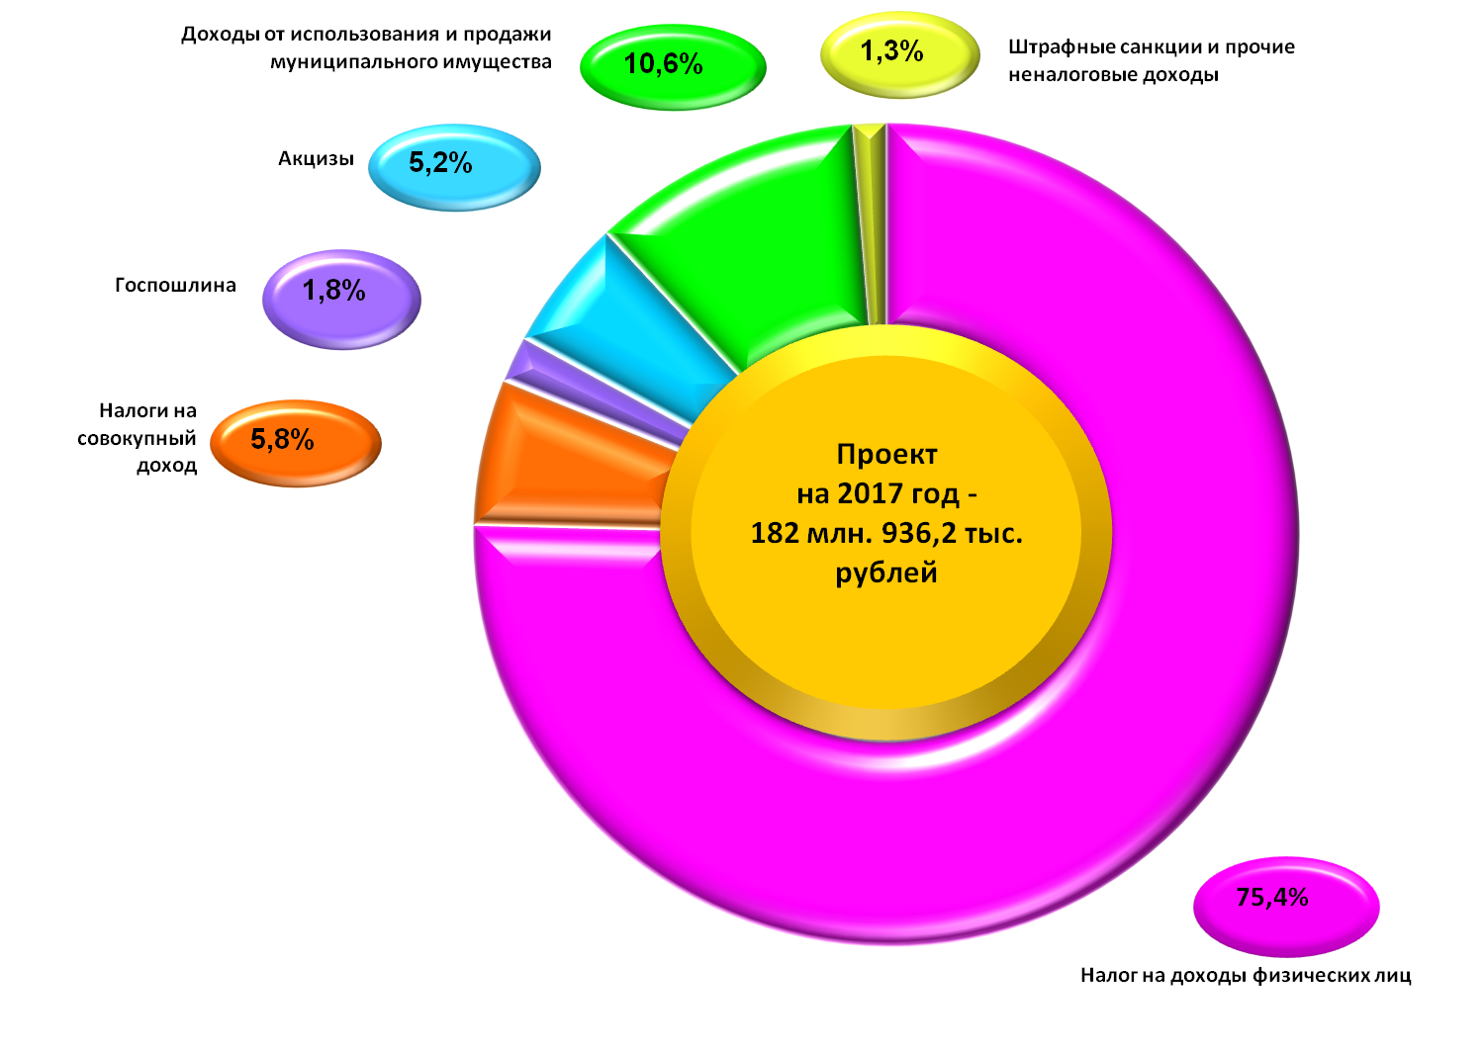
Структура налоговых и неналоговых доходов бюджета Окуловского муниципального района в 2017 году

Slide 27
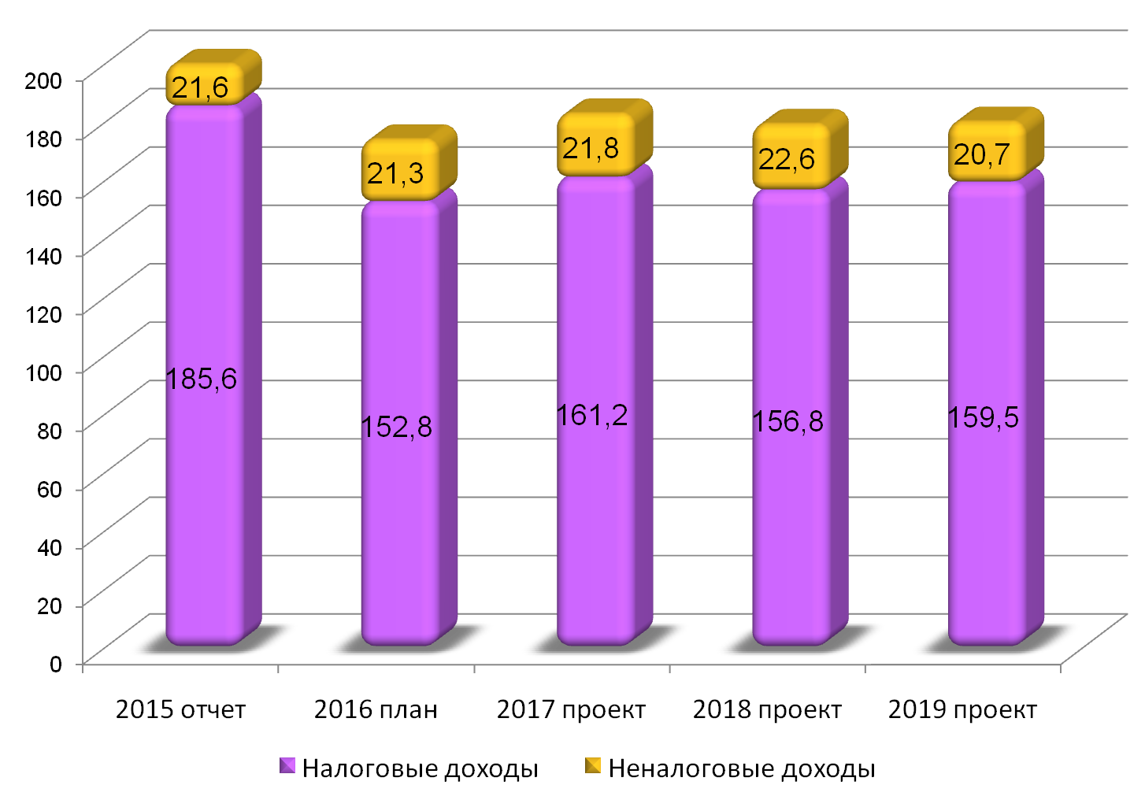
Налоговые и неналоговые доходы бюджета Окуловского муниципального района, млн.рублей

Slide 28


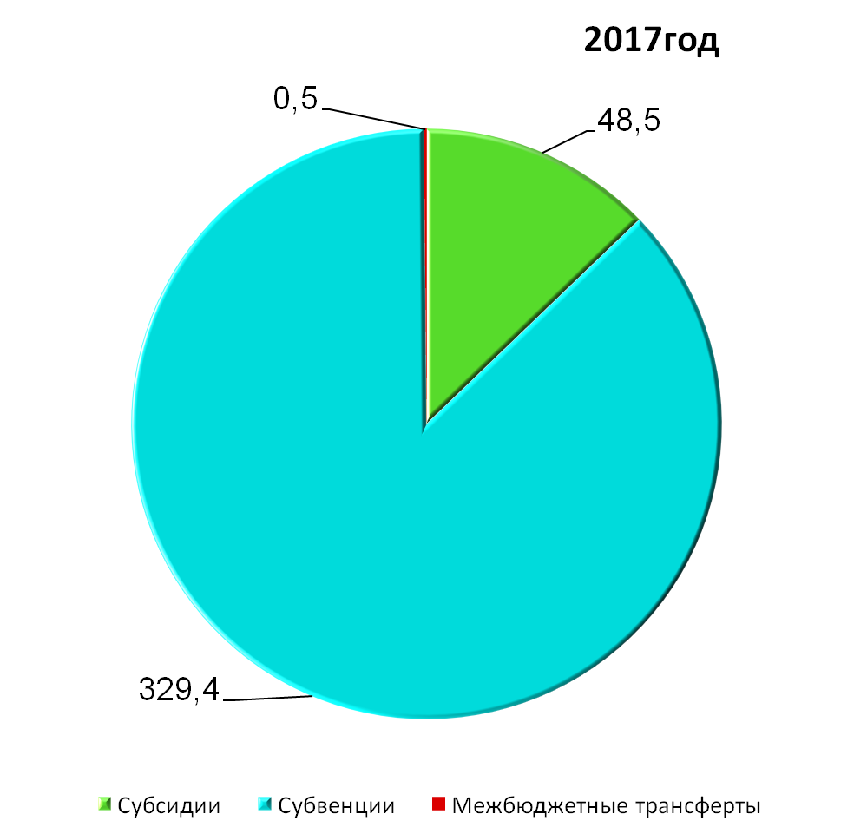
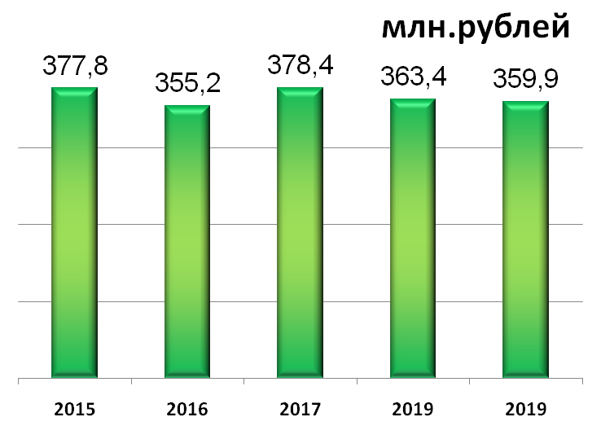
Безвозмездные поступления в бюджет
Окуловского муниципального района

Slide 29

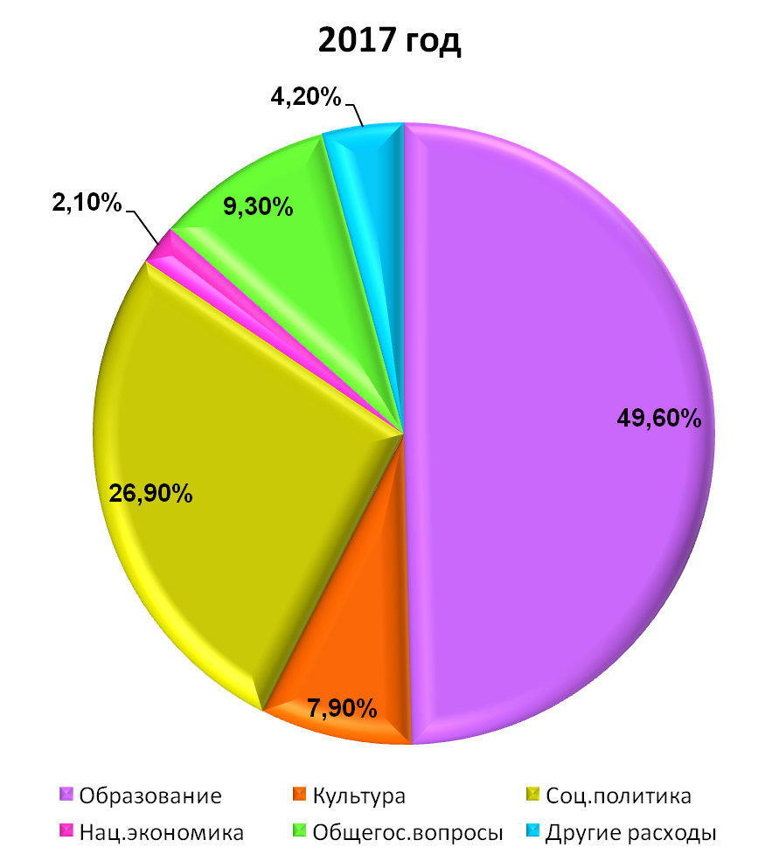
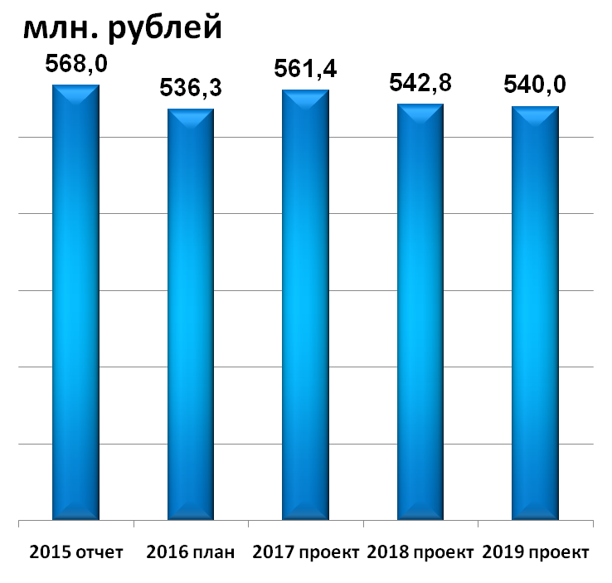
Расходы бюджета Окуловского муниципального района,

Slide 30
Расходы в расчете на душу населения в 2017 году
25 863 рублей в год
2 395 рублей в месяц
расходов консолидированного бюджета района приходится на одного жителя Окуловского муниципального района
24 977 рубля в год
2 081 рублей в месяц
расходов бюджета муниципального района приходится на одного жителя Окуловского муниципального района
6 704 рублей в год
559 рублей в месяц
расходов бюджета муниципального района на социальную политику приходится на одного жителя Окуловского муниципального района
11 641 рубля в год
970 рублей в месяц
расходов бюджета муниципального района на образование приходится на одного жителя Окуловского муниципального района
1 917 рубля в год
160 рубля в месяц
расходов бюджета муниципального района на культуру приходится на одного жителя Окуловского муниципального района

Slide 31
Расходная часть бюджета Окуловского муниципального района в разрезе разделов и подразделов, тыс. рублей
Наименование | Рз | ПР | 2017 год | 2018 год | 2019 год
Общегосударственные вопросы | 01 | 00 | 48 688,8 | 61 645,2 | 75 073,9
Функционирование высшего должностного лица субъекта Российской Федерации и муниципального образования | 01 | 02 | 1 658,3 | 1 658,3 | 1 658,3
Функционирование Правительства Российской Федерации, высших исполнительных органов государственной власти субъектов Российской Федерации, местных администраций | 01 | 04 | 29 671,6 | 29 671,6 | 29 671,6
Обеспечение деятельности финансовых, налоговых и таможенных органов и органов финансового (финансово-бюджетного) надзора | 01 | 06 | 7 107,3 | 6 597,3 | 6 597,3
Резервные фонды | 01 | 11 | 100,0 | 0,0 | 0,0
Другие общегосударственные вопросы | 01 | 13 | 10 151,6 | 23 718,0 | 37 146,7
Национальная оборона | 02 | 00 | 733,7 | 733,7 | 733,7
Мобилизационная и вневойсковая подготовка | 02 | 03 | 733,7 | 733,7 | 733,7
Национальная безопасность и правоохранительная деятельность | 03 | 00 | 150,0 | 150,0 | 150,0
Другие вопросы в области национальной безопасности и правоохранительной деятельности | 03 | 14 | 150,0 | 150,0 | 150,0
Национальная экономика | 04 | 00 | 16 405,3 | 13 530,3 | 13 230,3
Сельское хозяйство | 04 | 05 | 250,0 | 250,0 | 250,0
Водное хозяйство | 04 | 06 | 300,0 | 300,0 | 0,0
Дорожное хозяйство (дорожные фонды) | 04 | 09 | 15 315,3 | 12 420,3 | 12 420,3
Другие вопросы в области национальной экономики | 04 | 12 | 540,0 | 560,0 | 560,0
Жилищно-коммунальное хозяйство | 05 | 00 | 655,4 | 655,4 | 655,4
Жилищное хозяйство | 05 | 01 | 343,9 | 343,9 | 343,9
Коммунальное хозяйство | 05 | 02 | 311,5 | 311,5 | 311,5
Образование | 07 | 00 | 261 633,4 | 246 147,0 | 232 718,3
Дошкольное образование | 07 | 01 | 100 409,7 | 90 315,6 | 89 207,9
Общее образование | 07 | 02 | 125 017,6 | 119 950,4 | 107 635,1

Slide 32
Расходная часть бюджета Окуловского муниципального района в разрезе разделов и подразделов, тыс. рублей
Наименование | Рз | ПР | 2017 год | 2018 год | 2019 год
Дополнительное образование детей | 07 | 03 | 19 551,6 | 19 359,6 | 19 353,9
Молодежная политика и оздоровление детей | 07 | 07 | 4 933,1 | 4 867,3 | 4 867,3
Другие вопросы в области образования | 07 | 09 | 11 721,4 | 11 654,1 | 11 654,1
Культура, кинематография | 08 | 00 | 43 095,5 | 42 872,2 | 42 872,2
Культура | 08 | 01 | 36 007,8 | 35 784,5 | 35 784,5
Другие вопросы в области культуры, кинематографии | 08 | 04 | 7 087,7 | 7 087,7 | 7 087,7
Социальная политика | 10 | 00 | 150 677,7 | 151 531,9 | 150 550,6
Пенсионное обеспечение | 10 | 01 | 1 677,6 | 1 677,6 | 1 677,6
Социальное обеспечение населения | 10 | 03 | 100 299,9 | 100 014,4 | 100 011,2
Охрана семьи и детства | 10 | 04 | 44 690,7 | 45 830,4 | 44 852,3
Другие вопросы в области социальной политики | 10 | 06 | 4 009,5 | 4 009,5 | 4 009,5
Физическая культура и спорт | 11 | 00 | 9 877,6 | 9 877,6 | 9 877,6
Физическая культура | 11 | 01 | 9 877,6 | 9 877,6 | 9 877,6
Обслуживание государственного и муниципального долга | 13 | 00 | 397,1 | 400,0 | 400,0
Межбюджетные трансферты бюджетам субъектов Российской федерации и муниципальных образований общего характера | 14 | 00 | 29 067,1 | 15 211,9 | 13 739,0
Дотации на выравнивание бюджетной обеспеченности субъектов Российской Федерации и муниципальных образований | 14 | 01 | 29 067,1 | 15 211,9 | 13 739,0
ВСЕГО РАСХОДОВ |  |  | 561 381,6 | 542 755,2 | 540 001,0
Межбюджетные трансферты бюджетам субъектов Российской федерации и муниципальных образований общего характера | 14 | 00 | 29 067,1 | 15 211,9 | 13 739,0
Дотации на выравнивание бюджетной обеспеченности субъектов Российской Федерации и муниципальных образований | 14 | 01 | 29 067,1 | 15 211,9 | 13 739,0
ВСЕГО РАСХОДОВ |  |  | 561 381,6 | 542 755,2 | 540 001,0

Slide 33

Расходы по отрасли «Социальная политика», тыс. рублей
2017 год
150 677,7 тыс. руб.
2018 год
151 531,9 тыс. руб.
2019 год
150 550,6 тыс. руб.
2016 год
141 639,4 тыс. руб.
рост 6,4%
Социальная поддержка детей
 | 2016 год | 2017 год
Содержание ребенка в семье опекуна и приемной семье | 21 552,8 | 23 016,3
Обеспечение жилыми помещениями детей-сирот и детей, оставшихся без попечения родителей (обл. бюджет) | 8 971,9 | 9 907,6
Пособие гражданам, имеющим детей | 5 155,8 | 5 017,8
Меры социальной поддержки многодетных семей | 4 338,1 | 4 155,1
Расходы на социальную политику
1 677,6 | Пенсионное обеспечение
144 989,7 | Меры социальной поддержки льготных категорий граждан
4 009,5 | Прочие

Slide 34

Расходы по отрасли «Образование», тыс. рублей
2016 год
267 855,0 тыс.руб.
2018 год
246 147,0 тыс.руб.
2019 год
232 718,3 тыс.руб.
2017 год
261 633,4 тыс.руб.
Содержание учреждений – 63 225,6 тыс.руб.
Другие расходы – 10 990,8 тыс.руб.
Оплата коммун.услуг – 37 444,3 тыс.руб.
Субвенции обл.бюджета – 148 872,7 тыс.руб.
Ремонт зданий – 1 100,0 тыс.руб.
Соц.поддержка обучающихся – 11 699,8 тыс.руб.

Slide 35

Расходы по отрасли «Культура», тыс. рублей
рост 2,8%
2017 год
43 095,5 тыс.руб.
2018 год
42 872,2 тыс.руб.
2019 год
42 872,2 тыс.руб.
2016 год
41 919,3 тыс.руб.
Содержание учреждений – 33 566,2 тыс.руб.
Оплата коммун.услуг – 6 987,0 тыс.руб.
Ремонт зданий – 171,8 тыс.руб.
Другие расходы – 2 270,5 тыс.руб.

Slide 36
Дорожный фонд Окуловского района, тыс.рублей
2016 год
57 297,4 тыс.руб.
2017 год
46 650,9 тыс.руб.
2019 год
48 215,4 тыс.руб.
2018 год
44 060,7 тыс.руб.
Муниципаль-ный район – 15 315,3 тыс.руб.
Содержание дорог – 4 100,0 тыс.руб.
Окуловское ГП –
13 755,6 тыс.руб.
Поселения (без Ок.ГП) – 17 580,0 тыс.руб.
Ремонт дорог – 11 215,3 тыс.руб.
в т.ч. субсидии из областного бюджета – 5791,0 тыс.руб.

Slide 37

Расходы по отрасли «Жилищно-коммунальное хозяйство» тыс.рублей
2017 год – 655,4 тыс.руб.
2018 год - 655,4 тыс.руб.
2019 год - 655,4 тыс.руб.
2016 год - 369,8 тыс.руб.
рост 77,2%
Муниципальная программа «Водоснабжение в Окуловском муниципальном районе на 2017 – 2019 годы» - 311,5 тыс.руб.
Муниципальная программа "Капитальный ремонт муниципального жилого фонда в Окуловском муниципальном районе на 2015-2019 годы« –
343,9 тыс.руб.

Slide 38
Меры социальной поддержки отдельных категорий граждан, тыс.рублей
Наименование | 2017 год | 2018 год | 2019 год
Предоставление социальной выплаты на компенсацию (возмещение) расходов граждан по уплате процентов за пользование кредитом (займом) | 69,0 | 69,0 | 69,0
Субсидии молодым семьям в рамках муниципальной программы "Обеспечение жильем молодых семей в Окуловском муниципальном районе на 2015-2017 годы" | 276,7 | 0,0 | 0,0
Оплата жилищно-коммунальных услуг отдельным категориям граждан | 27 605,3 | 27 596,5 | 27 593,3
Осуществление отдельных государственных полномочий по предоставлению мер социальной поддержки по оплате жилья и коммунальных услуг отдельным категориям граждан, работающих и проживающих в сельских населенных пунктах и поселках городского типа Новгородской области | 1 972,2 | 1 972,2 | 1 972,2
Осуществление отдельных государственных полномочий по выплате социального пособия на погребение и возмещению стоимости услуг, предоставляемых согласно гарантированному перечню услуг по погребению | 362,2 | 362,2 | 362,2
Осуществление отдельных государственных полномочий по оказанию государственной социальной помощи малоимущим семьям, малоимущим одиноко проживающим гражданам, социальной поддержки отдельным категориям граждан, в том числе лицам, оказавшимся в трудной жизненной ситуации | 4 129,3 | 4 129,3 | 4 129,3
Осуществление отдельных государственных полномочий по предоставлению мер социальной поддержки ветеранов труда Новгородской области | 24 866,0 | 24 866,0 | 24 866,0

Slide 39
Меры социальной поддержки отдельных категорий граждан, тыс.рублей
Наименование | 2017 год | 2018 год | 2019 год
Осуществление отдельных государственных полномочий по оказанию социальной поддержки малоимущим семьям (малоимущим одиноко проживающим гражданам) на газификацию их домовладений | 1 050,9 | 1 050,9 | 1 050,9
Осуществление отдельных государственных полномочий по предоставлению мер социальной поддержки педагогическим работникам (в том числе вышедшим на пенсию), членам их семей, проживающим в сельских населенных пунктах, рабочих поселках (поселках городского типа) Новгородской области | 5 131,5 | 5 131,5 | 5 131,5
Обеспечение отдельных государственных полномочий по предоставлению мер социальной поддержки ветеранов труда и граждан, приравненных к ним | 33 701,5 | 33 701,5 | 33 701,5
Обеспечение отдельных государственных полномочий по предоставлению мер социальной поддержки тружеников тыла | 528,7 | 528,7 | 528,7
Обеспечение мер социальной поддержки реабилитированных лиц и лиц, признанных пострадавшими от политических репрессий | 606,6 | 606,6 | 606,6
Компенсация родительской платы родителям (законным представителям) детей, посещающих образовательные организации, реализующие образовательную программу дошкольного образования | 2 456,3 | 2 456,3 | 2 456,3
Содержание ребенка в семье опекуна и приемной семье, а также вознаграждение, причитающееся приемному родителю | 23 016,3 | 23 016,3 | 23 016,3

Slide 40
Меры социальной поддержки отдельных категорий граждан, тыс.рублей
Наименование | 2017 год | 2018 год | 2019 год
Осуществление отдельных государственных полномочий по предоставлению мер социальной поддержки многодетных семей и возмещению организациям расходов по предоставлению меры социальной поддержки многодетных семей | 4 155,1 | 4 155,1 | 4 155,1
Осуществление отдельных государственных полномочий по предоставлению льготы на проезд в транспорте междугородного сообщения к месту лечения и обратно детей, нуждающихся в санаторно-курортном лечении | 2,8 | 2,8 | 2,8
Осуществление отдельных государственных полномочий по назначению и выплате пособий гражданам, имеющим детей | 5 017,8 | 5 017,8 | 5 017,8
Осуществление отдельных государственных полномочий по назначению и выплате единовременного пособия одинокой матери | 101,5 | 0,0 | 0,0
Обеспечение жилыми помещениями детей-сирот и детей, оставшихся без попечения родителей, лиц из числа детей-сирот и детей, оставшихся без попечения родителей | 9 907,6 | 11 182,1 | 10 204,0
Единовременная выплата лицам из числа детей-сирот и детей, оставшихся без попечения родителей, на текущий ремонт находящихся в их собственности жилых помещений, расположенных на территории Новгородской области | 33,3 | 0,0 | 0,0
ВСЕГО: | 144 990,6 | 145 844,8 | 144 863,5

Slide 41
Муниципальные программы Администрации Окуловского муниципального района и непрограммные направления расходов бюджета муниципального района, тыс.рублей
Муниципальная программа | 2017 год | 2018 год | 2019 год
"Управление муниципальными финансами в Окуловском муниципальном районе на 2014-2020 годы" | 36 640,7 | 22 787,4 | 21 314,5
"Развитие муниципальной службы в Администрации Окуловского муниципального района на 2015-2017 годы" | 25,0 | 25,0 | 25,0
"Доступная среда" в Окуловском муниципальном районе на 2015-2017 годы | 100,0 | 0,0 | 0,0
"Развитие архивного дела в Окуловском муниципальном районе на 2016-2020 годы" | 45,0 | 45,0 | 45,0
"Развитие информационного общества и формирование электронного правительства в Окуловском муниципальном районе на 2014-2020 годы" | 212,5 | 212,5 | 212,5
"Профилактика преступлений и иных правонарушений в Окуловском муниципальном районе на 2014-2019 годы" | 150,0 | 150,0 | 150,0
"Развитие сельского хозяйства в Окуловском муниципальном районе на 2014-2020 годы" | 10,0 | 10,0 | 10,0
«Устойчивое развитие сельских территорий Окуловского муниципального района на 2014-2020 годы» | 69,0 | 69,0 | 69,0
"Развитие системы управления муниципальным имуществом в Окуловском муниципальном районе на 2015-2020 годы" | 400,0 | 400,0 | 400,0
«Обеспечение экономического развития Окуловского муниципального района на 2015-2017 годы» | 340,0 | 360,0 | 360,0
"Развитие и содержание автомобильных дорог общего пользования местного значения вне границ населенных пунктов в границах Окуловского муниципального района на 2015-2019 годы" | 15 315,3 | 12 420,3 | 12 420,3
"Развитие образования в Окуловском муниципальном районе на 2014-2020 годы" | 277 700,3 | 262 308,9 | 248 880,2
«Водоснабжение в Окуловском муниципальном районе на 2017 – 2019 годы» | 311,5 | 311,5 | 311,5

Slide 42
Муниципальные программы Администрации Окуловского муниципального района и непрограммные направления расходов бюджета муниципального района, тыс.рублей
Муниципальная программа | 2017 год | 2018 год | 2019 год
"Развитие культуры и туризма в Окуловском муниципальном районе на 2014-2020 годы" | 50 564,4 | 50 341,1 | 50 341,1
"Обеспечение жильем молодых семей в Окуловском муниципальном районе на 2015-2017 годы" | 276,7 | 0,0 | 0,0
«Развитие физической культуры и спорта в Окуловском муниципальном районе на 2014-2020 годы» | 5 752,5 | 5 752,5 | 5 752,5
«Берегоукрепительные работы на р.Перетна в районе домов 17, 18, 21 и 22 по ул.Куйбышева в п.Кулотино Окуловского района Новгородской области для исполнения решения суда на 2017-2018 годы» | 300,0 | 300,0 | 0,0
"Капитальный ремонт муниципального жилого фонда в Окуловском муниципальном районе на 2015-2017 годы" | 343,9 | 343,9 | 343,9
«Социальная поддержка граждан в Окуловском муниципальном районе на 2016-2020 годы» | 113 240,9 | 113 130,6 | 113 127,4
«Градостроительная политика на территории Окуловского муниципального района на 2016-2020 годы» | 200,0 | 200,0 | 200,0
ИТОГО | 501 997,7 | 469 167,7 | 453 962,9

Slide 43
Муниципальные программы Администрации Окуловского муниципального района и непрограммные направления расходов бюджета муниципального района, тыс.рублей
Непрограммные направления расходов | 2017 год | 2018 год | 2019 год
Непрограммные расходы органов местного самоуправления муниципального района | 45 077,9 | 58 040,3 | 71 469,0
Из них:
Нераспределенные расходы | 100,0 | 13 566,4 | 26 995,1
В том числе:
Резервные фонды местных администраций | 100,0 | 0,0 | 0,0
Условно утвержденные расходы | 0,0 | 13 566,4 | 26 995,1
Непрограммные расходы в сфере национальной экономики | 240,0 | 240,0 | 240,0
Непрограммные расходы в области социальной политики | 9 940,9 | 11 182,1 | 10 204,0
Непрограммные расходы в области физической культуры и спорта | 4 125,1 | 4 125,1 | 4 125,1
ИТОГО | 59 383,9 | 73 587,5 | 86 038,1

Slide 44
Динамика расходов главных распорядителей бюджетных средств

Slide 45
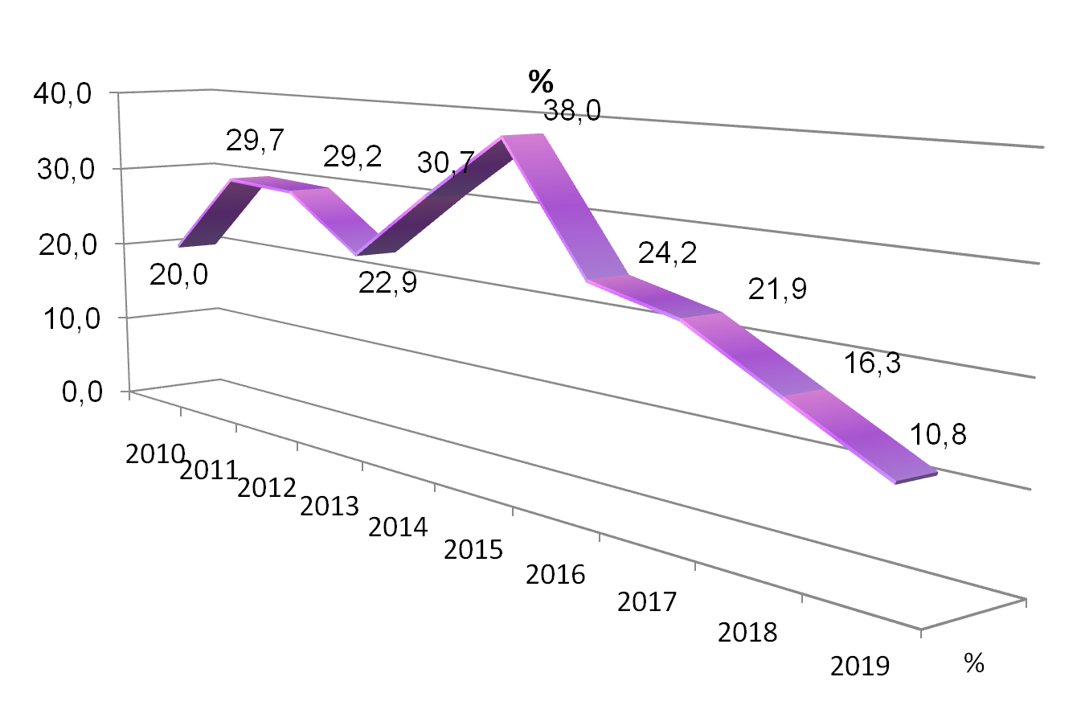
Уровень долговой нагрузки бюджета
Окуловского муниципального района

Slide 46
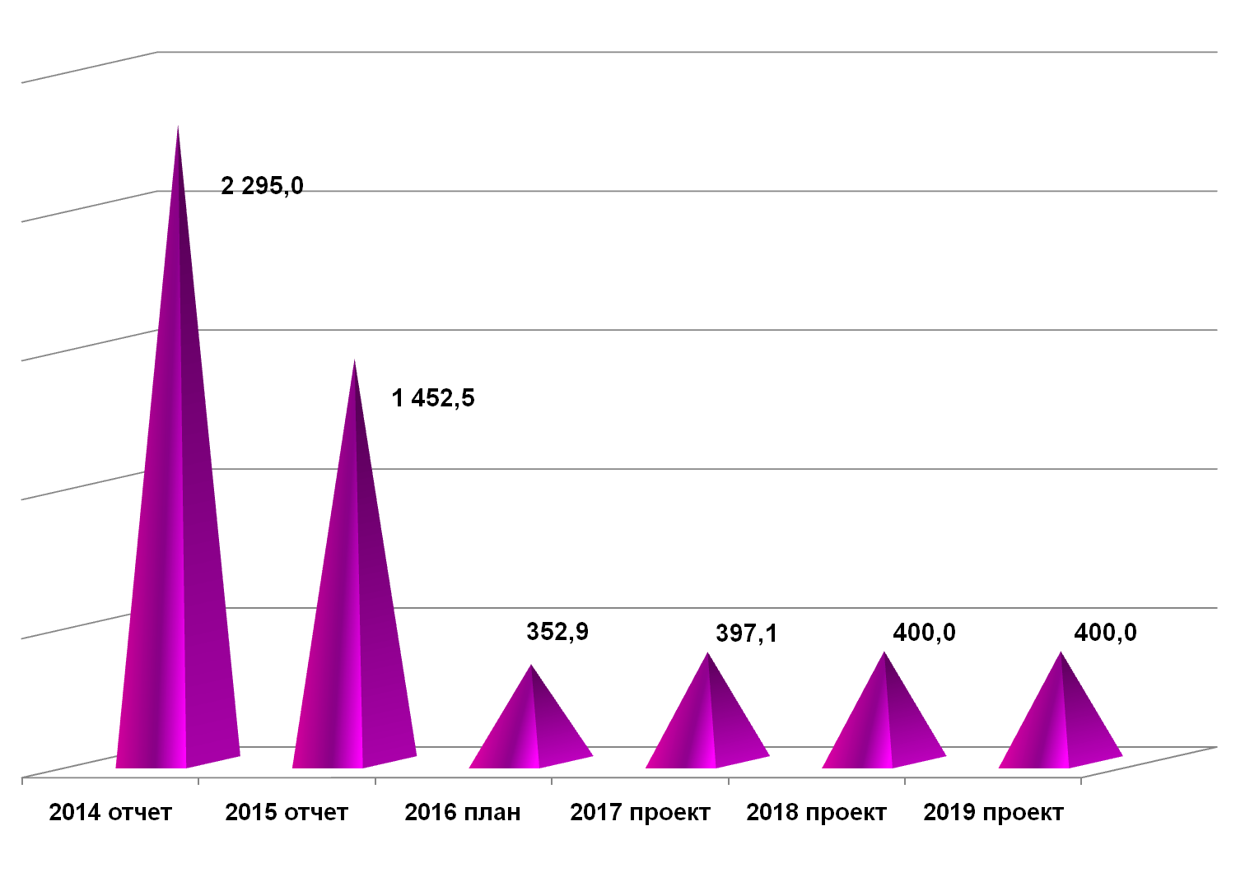
Расходы бюджета района по разделу «Обслуживание государственного и муниципального долга», тыс. рублей

Slide 47
Дефицит (профицит) бюджета
Окуловского муниципального района (план), тыс. рублей
годы
2009
2010
2011
2012
2013
2014
2015
2016
2017
2018
2019

Slide 48
Комитет финансов Администрации Окуловского муниципального района
Адрес:
174350, г.Окуловка, ул.Кирова, д.6
Телефон / факс: (81657) 21-439
E-mail: komfin@okuladm.ru
komfinokulovka@okuladm.ru
Сайт: http://okuladm.ru/adm/struktura/komitets/27
Режим работы: пн-пт с 8:00 до 17:00, выходной сб и вс
© Комитет финансов Администрации Окуловского муниципального района

